Slide 1
SuperComputação
Aula 01 – Introdução ao curso
2021 – Engenharia
Igor Montagner <igorsm1@insper.edu.br>
Antônio Selvatici <antoniohps1@insper.edu.br>

Slide 2
Hoje
Burocracias
Entendendo desempenho na prática

Slide 3
Burocracias e Avaliação

Slide 4
Burocracias
Atendimentos:
SEX 9:30 - 11:00 (Turma A)
SEX 15:30 - 17:00 (Turma B)
Chat do Teams não conta como meio de comunicação.
Comunicação principal: Email
Datas de entrega são firmes.
Trabalhos entregues em repositórios no Github

Slide 5
Gabaritos e respostas
O curso não tem gabaritos e respostas dos exercícios. Isto tem duas razões pedagógicas:
Copiar e colar atrapalha memorização e cria ilusão de aprendizado.
Curso foca em algoritmos e em sua implementação eficiente.

Slide 6
Gabaritos e respostas
Para cada aluno acompanhar seu progresso será oferecido:
Arquivos com entrada e saída esperada para todo exercício. Alguns virão com testes automatizados;
Algoritmos em pseudo-código.
Isso é tudo que um engenheiro da computação precisa para checar se sua solução está correta.

Slide 7
Objetivos de aprendizagem
Criar implementações eficientes para problemas computacionalmente difíceis;
Planejar e projetar sistemas de computação de alto desempenho, escolhendo as tecnologias mais adequadas para cada tipo de aplicação;
Utilizar recursos de computação multi-core para melhorar o desempenho de programas sequenciais;
Implementar algoritmos ingenuamente paralelizáveis em GPU;
Analisar resultados de desempenho levando em conta complexidade computacional e tecnologias usadas na implementação.

Slide 8
Objetivos de aprendizagem
Criar implementações eficientes para problemas computacionalmente difíceis;
Planejar e projetar sistemas de computação de alto desempenho, escolhendo as tecnologias mais adequadas para cada tipo de aplicação;
Utilizar recursos de computação multi-core para melhorar o desempenho de programas sequenciais;
Implementar algoritmos ingenuamente paralelizáveis em GPU;
Analisar resultados de desempenho levando em conta complexidade computacional e tecnologias usadas na implementação.

Slide 9
Avaliação
Média Final:
Projeto = 55%
Provas = 45%
Condições:
Média provas >= 4,5
PI e PF >= 4
Projeto >= 5

Slide 10
Avaliação (DELTA provas)
Se (PI < 4 E PF >= 5) OU (PI >= 5 E PF < 4):
Aluno faz uma nova prova PD no dia da SUB relativa a avaliação em que tirou nota menor que 4.
Critério de barreira de provas é cumprido se PD >= 5.

Slide 11
Avaliação (DELTA provas)
Se (PI < 4 E PF >= 5) OU (PI >= 5 E PF < 4):
Aluno faz uma nova prova PD no dia da SUB relativa a avaliação em que tirou nota menor que 4.
Critério de barreira de provas é cumprido se PD >= 5.
Espírito da regra: se foi mal em uma prova e se recuperou na outra, merece segunda chance.

Slide 12
Avaliação (Datas)
Datas são firmes. Todo atraso significa desconto de 1,0;
Nenhum dos descontos causa reprovação!
Esses descontos nunca deixam uma nota de projeto menor que o mínimo para a aprovação (desde que seja aprovado em provas).

Slide 13
Gabaritos e respostas
Para cada aluno acompanhar seu progresso será oferecido:
Arquivos com entrada e saída esperada para todo exercício. Alguns virão com testes automatizados;
Algoritmos em pseudo-código.
Isso é tudo que um engenheiro da computação precisa para checar se sua solução está correta.

Slide 14
Gabaritos e respostas
O curso não tem gabaritos e respostas dos exercícios. Isto tem duas razões pedagógicas:
Copiar e colar atrapalha memorização e cria ilusão de aprendizado.
Curso foca em algoritmos e em sua implementação eficiente.

Slide 15
Ferramentas
GCC 8.0 (ou superior) -- C++11
Linux (Ubuntu 18.04 ou superior)
Monstrão (containers/VMs)
ambiente de testes padrão

Slide 16
Desempenho na prática

Slide 17
Discussão
"Algoritmos complexos são aplicados em diversas situações para orientar decisões de negócios e para otimizar a alocação / distribuição de recursos.
Um determinado algoritmo é atualmente considerado lento demais. E agora?

Slide 18
Solução de alto desempenho
Algoritmos eficientes
Implementação eficiente
Cache, paralelismo de instrução
Linguagem de programação adequada
Paralelismo

Slide 19
Solução de alto desempenho
Algoritmos eficientes
Implementação eficiente
Cache, paralelismo de instrução
Linguagem de programação adequada
Paralelismo

Slide 20
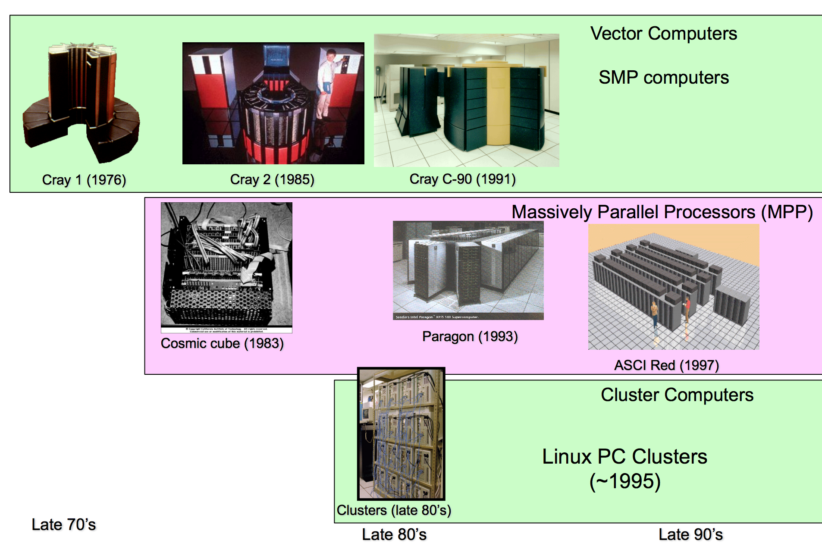
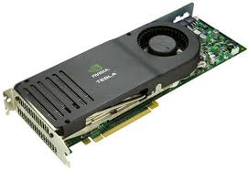
Soluções encontradas (Paralelismo)
Como programar para estes computadores/arquiteturas?

Slide 21



Revolução no acesso a recursos
Super Computação sob demanda!

Slide 22
Revolução no acesso a recursos
Melhor aproveitamento dos recursos.

Slide 23
Atividade prática
Comparando soluções para um problema
Medir tempo de execução de programas usando Python
Ordenar implementações de acordo com sua eficiência
Discutir custo benefício de diferentes métodos de resolução de um problema.

Slide 24
Discussão 1: o quanto um bom algoritmo faz diferença?

Slide 25
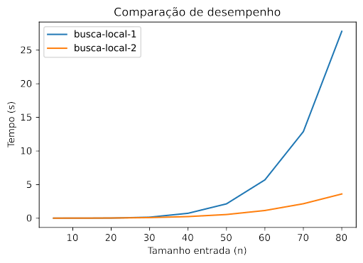
Discussão 1 - algoritmo importa!

Slide 26
Discussão 2: o quanto paralelismo faz diferença?

Slide 27
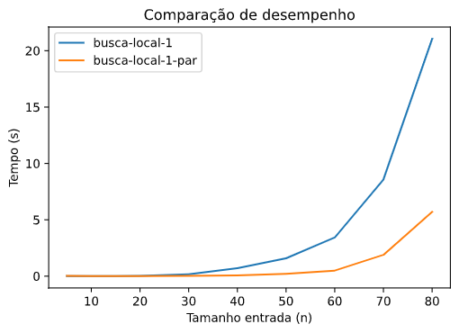
Discussão 2 - paralelismo importa!

Slide 28
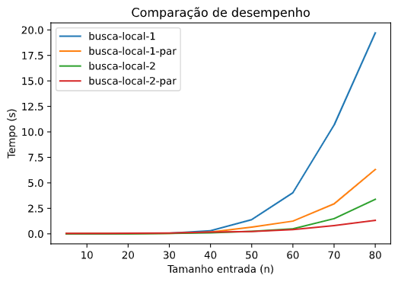
Discussão 2 - mas não sozinho....

Slide 29
Lei de Amdahl
Dada uma tarefa que dura X horas, sendo que Y horas correspondem a trabalho que pode ser paralelizado, o número máximo de vezes que podemos acelerá-la é
onde $$p=\frac{Y}{X}$$
$$\frac{1}{(1- p)}$$

Slide 30

www.insper.edu.br

